Slide 2


Slide 3
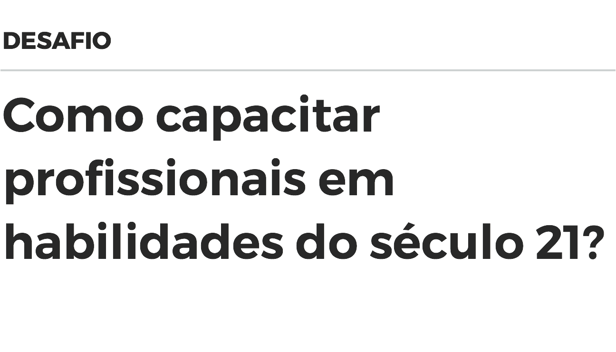

Slide 4
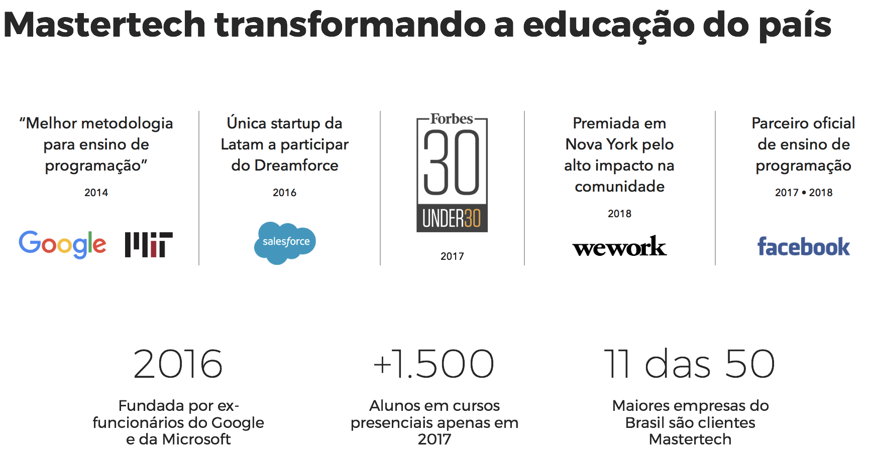

Slide 5
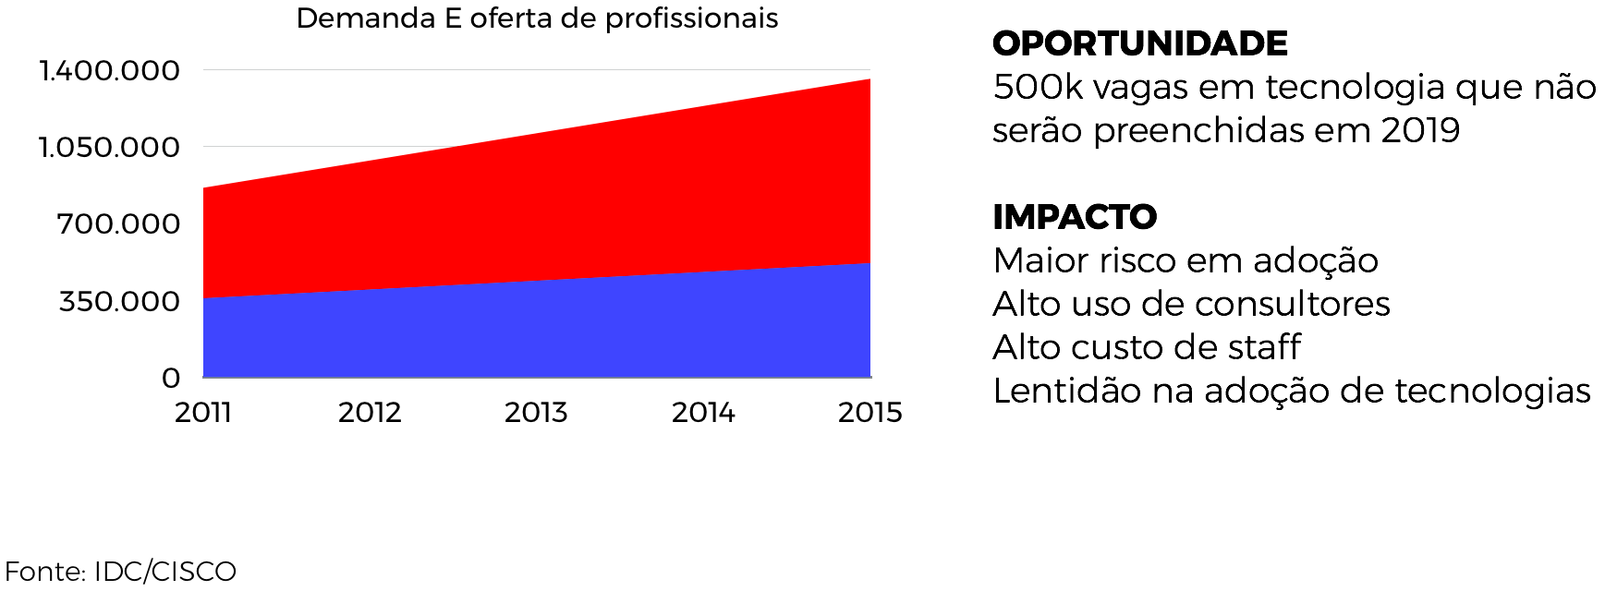
Meio milhão de vagas na América Latina

Slide 6
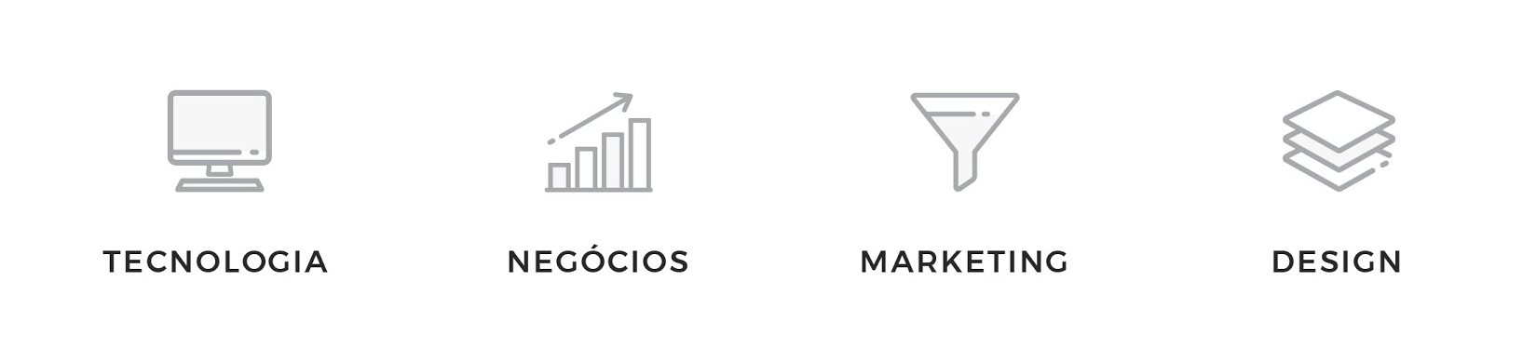
Áreas de Foco

Slide 7
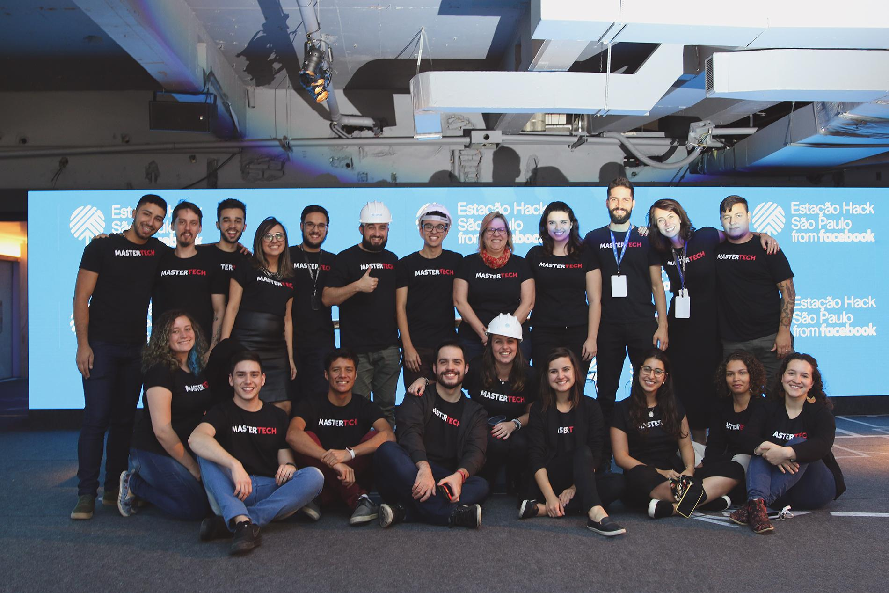
Mastertech?
Uma resposta exponencial para a educação no século XXI.
BOOTCAMPS
CURSOS
WORKSHOPS
PRESENCIAL
ON-DEMAND
AO VIVO
ONLINE
95415-8303

Slide 8
O DEMODAY da 2ª Turma
da Estação Hack...

Slide 9


Slide 10
Estatisticas

Slide 11
Problema
Pessoas interessadas em conhecer lugares diferentes, mas com tempo limitado, pouca grana e sem noção por onde começar.

Slide 12
Solução!
O proposito do site é elaboração de roteiros para todos que gostam de viajar e conhecer novos lugar.

Slide 13
Nome do seu projeto
Nome dos integrantes

Slide 14
Nome do seu projeto
Nome dos integrantes

Slide 15

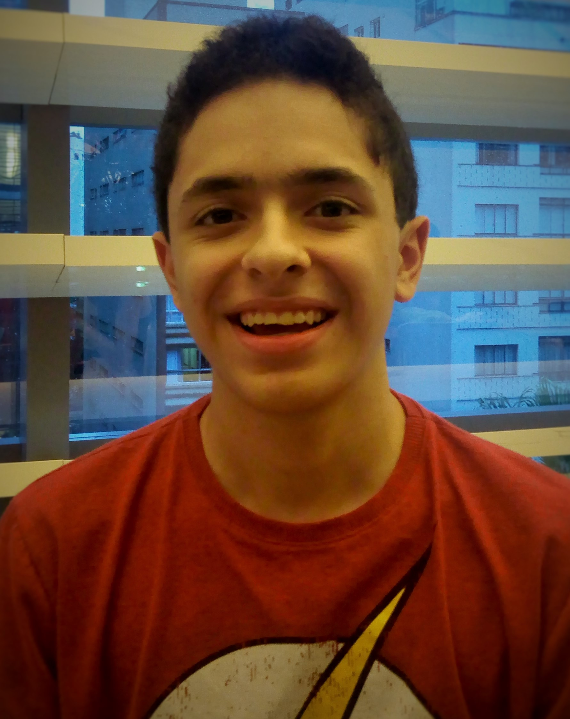
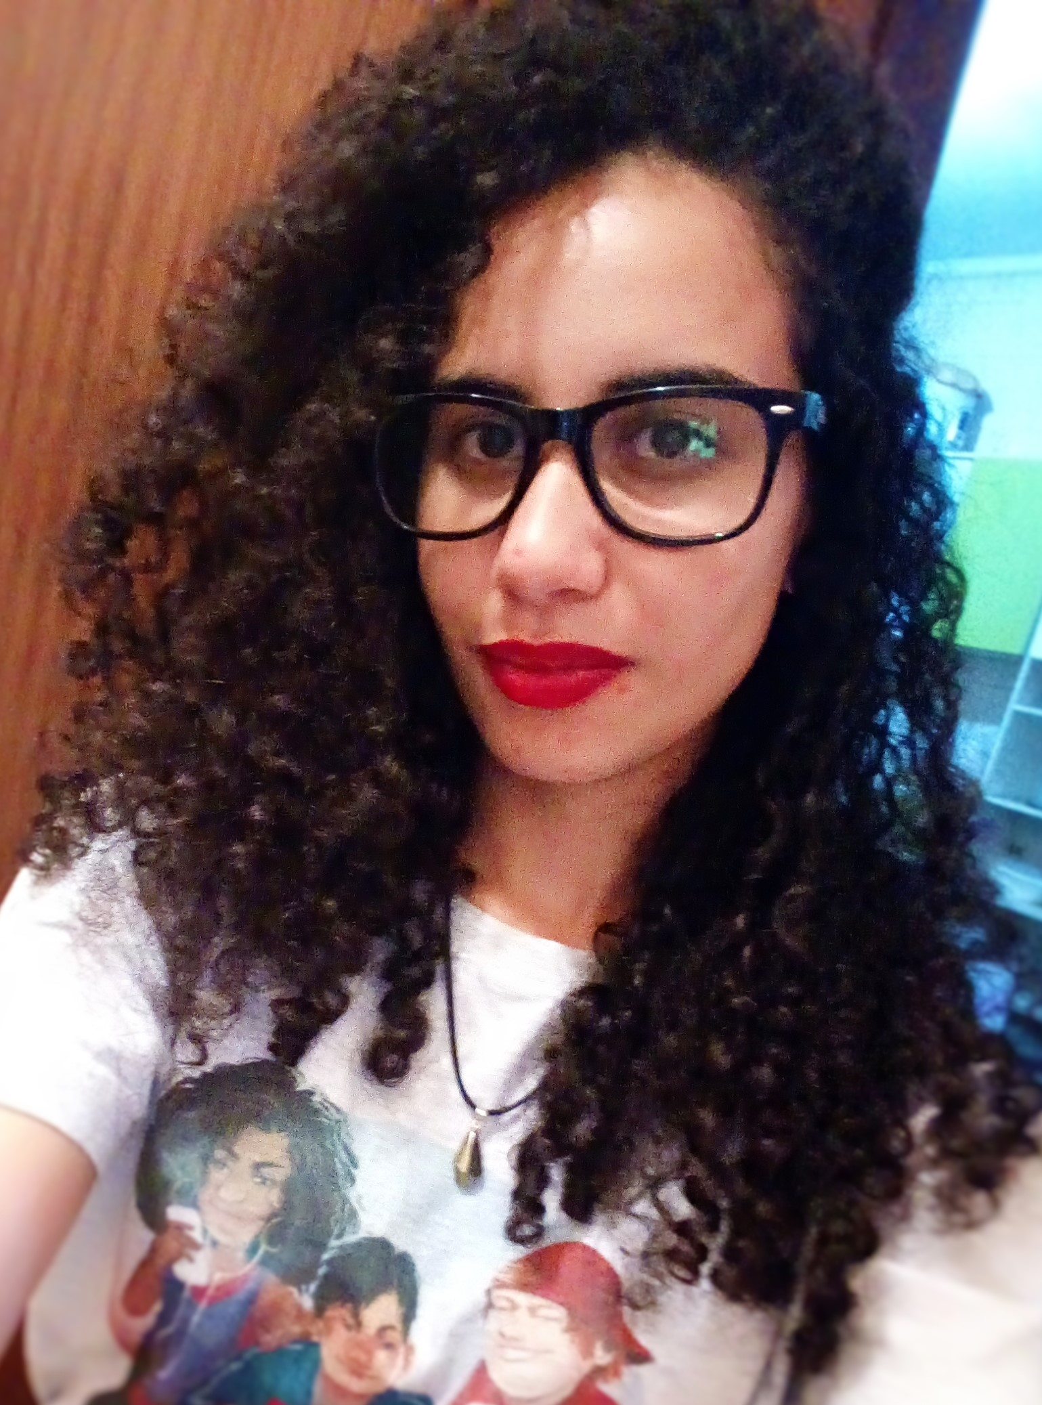

Colaboradores
Juliana
Roberto Procópio
Luana
Costa
Lucas
Menezes

Slide 16
Qual transformação essa experiência gerou na sua vida?

Slide 17



